Slide 1
ՀՀ ԿԳՄՍՆ բարձրագույն կրթության և գիտության կոմիտե
24RL-3C005
«Թիրախային ֆոտոդինամիկ թերապիա և պատվաստանյութեր` հիմնված բջիջների իմունոգեն մահվան ակտիվացման վրա մելանոմայի դեմ»
HIGHER EDUCATION AND SCIENCE COMMITTEE OF THE REPUBLIC OF ARMENIA
Adjunct Research Professorship Program
24RL-3C005
Targeted photodynamic therapy and vaccines based on
induction of immunogenic cell death for melanoma
Institute of Biochemistry of the National Academy of Sciences of Armenia
Principal investigator: Prof. Valery V. Tuchin
Saratov State University
Russia
Co-investigator: Dr. Margarita Hovhannisyan,
Institute of Biochemistry of the NAS of Armenia,
Armenia
May, 2026

Slide 2
Աշխատանքը ուղղված է ագրեսիվ, բուժմանը չափազանց դժվար ենթարկվող չարորակ մաշկային քաղցկեղ` մելանոմայի նպատակաուղղված ֆոտոդինամիկ թերապիային և տարրատեսակ իմունոգեն բջջային մահվան և դենդրիտային բջիջների միջոցով պատվաստանյութի մշակմանը, որը կարող է արդյունավետ ռազմավարություն լինել մելանոմայի իմունոթերապիայի համար, ինչպես նաև այն կարող է օգտագործվել քաղցկեղի այլ տարրատեսակների բուժման համար:

Slide 3
Աշխատանքի առաջին տարվա նպատակն էր`
Ստանալ լուսազգայուն ներկանյութերի (ֆոտոսենսիբիլիզատորներ, ՖՍ) կոմպլեքսներ տարբեր կրիչների (սպիտակուց և ֆոլաթթու) հետ:
Ստացվել են երկու տեսակի կոմպլեքսներ՝
1) ՖՍ-ներով ներբեռնված սպիտակուցային նանոմասնիկներ:
2) Ոչ կովալենտ կապված ՖՍ-ների և վիտամին B₉–ի (ֆոլաթթու, ՖԹ) կոմպլեքսներ:
Ընտրված կրիչները /շիճուկային ալբումինը և ֆոլաթթուն/ հայտնի են քաղցկեղի բջիջների մակերեսին իրենց սպեցիֆիկ ռեցեպտորների առկայությամբ, ինչը նպաստում է դրանց նանոմասնիկների և կոմպլեքսների նպատակային կապմանը և լույսի ազդեցությամբ (ֆոտոդինամիկ թերապիա, ՖԴԹ) այդ բջիջների ոչնչացմանը:

Slide 4
Առաջին տարվա աշխատանքային պլանով նախատեսվում էր լուծել երկու խնդիր
Առաջինը՝
1.1. Սպիտակուցի հետ (շիճուկային ալբումին, ՇԱ) անիոնային և կատիոնային ՖՍ-ների նանոմասնիկների (ՆՄ) [սպիտակուց + պորֆիրին] ստացում։
Ակնկալվող արդյունքներ՝ ստանալ ՇԱ-ի ՆՄ-ներ ներբեռնված 2 տեսակի ՖՍ-ներով՝
1. Al-ֆտալոցիանինով
2. կատիոնային պորֆիրիններով
Հաշվետու ժամանակահատվածում ստացել և ուսումնասիրել ենք ցլի շիճուկային ալբումինի (ՑՇԱ) ՆՄ-ներ, ներբեռնված տարբեր ՖՍ-ներով։
ՑՇԱ մոլեկուլներից ստացված ՆՄ-ները օժտված են մարդու օրգանիզմի հետ բարձր կենսահամատեղելիությամբ և ուռուցքային բջիջների թաղանթներով թափանցելիությամբ, ինչը կարևոր է դեղերի թիրախային առաքման համար: Բջիջների կողմից կապման և կլանման համար օպտիմալ են 100-200 նմ չափի ալբումինի ՆՄ-ները: Ապացուցված է, որ քաղցկեղի բջիջներն առավելագույնս կլանում են մոտ 130 նմ չափերի ՆՄ-ներ:

Slide 5
Ուռուցքների թիրախային (վեկտորային) ֆոտոդինամիկ թերապիայի (ՖԴԹ) դեպքում լազերային լույսը կարող է հասցվել ուռուցքային հյուսվածքներին օպտիկական մանրաթելերի միջոցով և ակտիվացնել ՆՄ-ներում ներբեռնված տարբեր տեսակի ՖՍ-ները:
Ալբումինի ՆՄ-ները բարձր խնամակցությամբ կլանվում են քաղցկեղի բջիջների կողմից էնդոցիտոզի միջոցով և քայքայվում են ներբջջային ֆերմենտներով՝ արտազատելով լույսով (ՖԴԹ-ով) ակտիվացված ՖՍ-ներ։ ՖՍ-ները լույսի էներգիան փոխանցում են թթվածնին, որը քայքայում է բջջային կառուցվածքները։
Քանի որ ՑՇԱ-ի ՆՄ-ների ստեղծումը և ՖՍ-ների լցվելը կատարվում է մեկ ռեակցիայով, քաղցկեղի բջիջների հաջող էնդոցիտոզի համար կարևոր է ՖՍ-ի լիցքի ազդեցության գնահատումը ՆՄ-ների չափերի վրա:

Slide 6
Աշխատանքային պլանի համաձայն, մենք ուսումնասիրել ենք ՑՇԱ-ի (Sigma-Aldrich, Cat. No. A-7906, ≥98%) ՆՄ-ների մեջ ներբեռնելը տարբեր լիցք ունեցող ՖՍ-ներ.
1) Ջրալույծ կատիոնային ցինկ-մեզո-տետրա [4-N-(2'-օքսիէթիլ) պիրիդիլ] պորֆիրին (Zn-TOEt4PyP)՝ +4 լիցքով;
2) Կլինիկայում լայնորեն օգտագործվող ջրալույծ անիոնային ՖՍ, «ֆոտոսենս» (սուլֆոնացված ալյումինի ֆտալոցիանին)՝ -4 լիցքով;
3) Որպես չեզոք լիցք ունեցող ՖՍ ընտրվել է հիդրոֆոբ 5,10,15,20-(տետրա-4-կարբօքսիֆենիլ) պորֆիրինը (PorphyChem Co., Cat. No. 017):
ՆՄ-ների մեջ տարբեր լիցք ունեցող ՖՍ-ներ ներբեռնելու ընթացակարգը ներկայացված է հաջորդ սլայդում

Slide 7
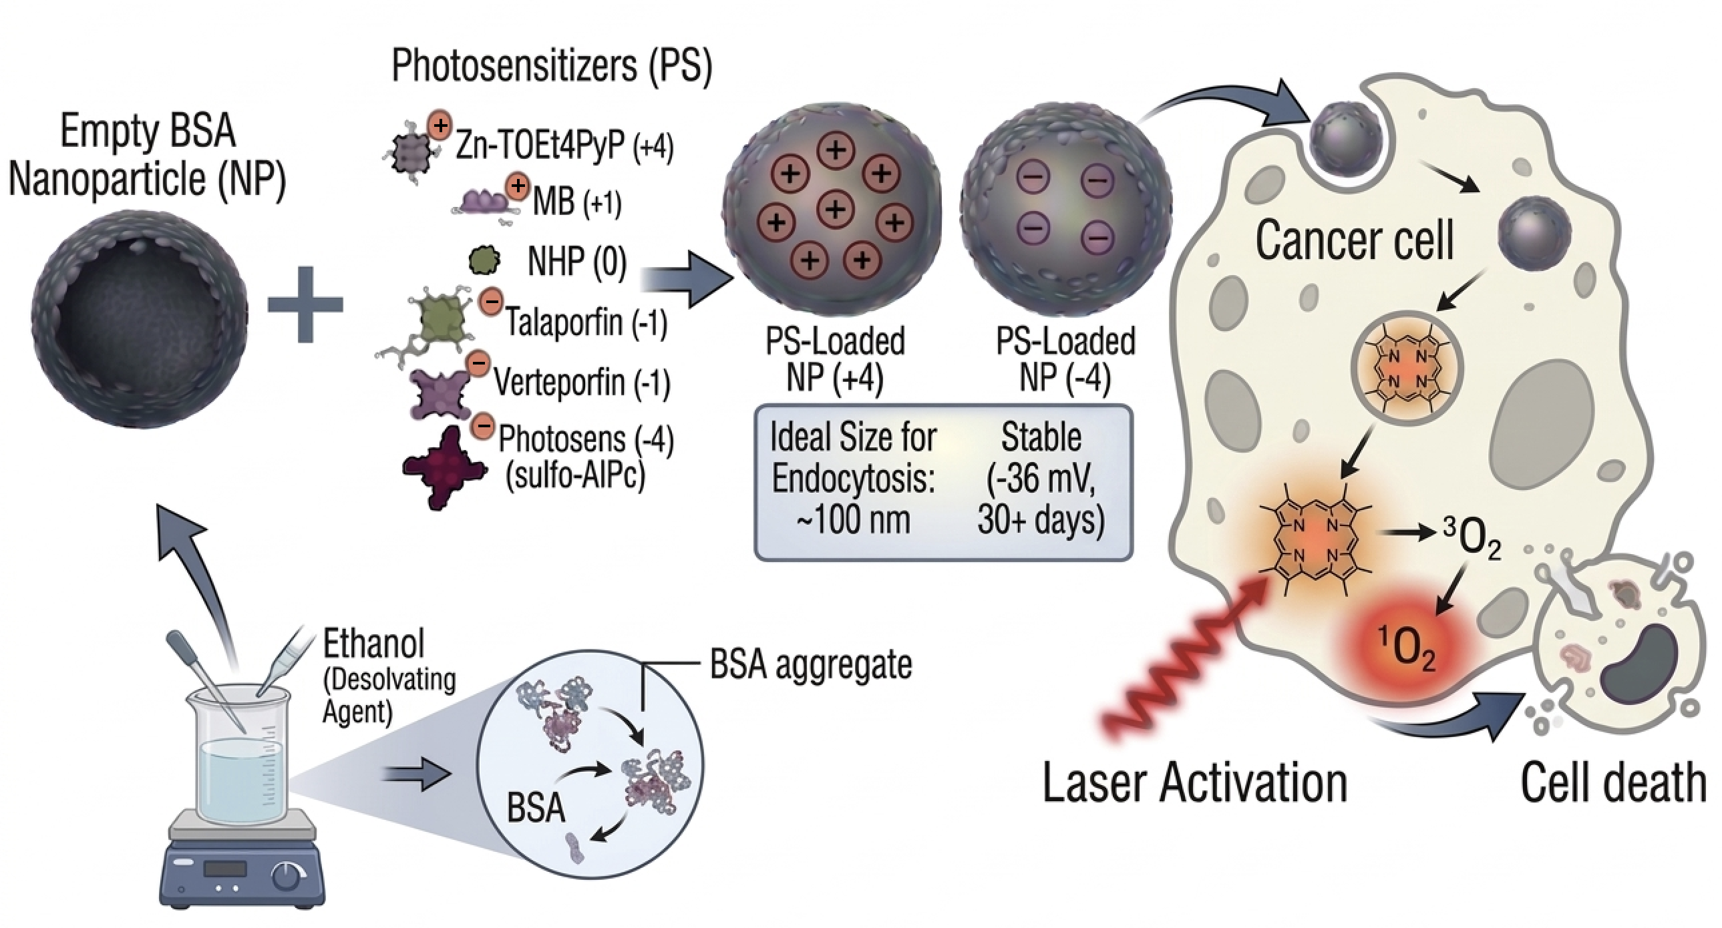
Արյան շիճուկի ալբումինի նանոմասնիկների (NP) պատրաստման և ֆոտոսենսիբիլիզատորների (PS) ներառման ընթացակարգը

Slide 8
Դատարկ և ՖՍ-րով ներբեռնված ՑՇԱ-ի ՆՄ-ները պատրաստվել են Banerjee et al. կողմից նկարագրված ՑՇԱ-ը դեսոլվացիայի մի փոքր փոփոխված եղանակով: ՆՄ-ների չափերը և զետա-պոտենցիալը չափել ենք Anton Paar 500 սարքի միջոցով՝ սարքը գործում է նանոմասնիկների կողմից լույսի ցրման հիման վրա։
ՑՇԱ-ի ՆՄ-ներում տարբեր ՖՍ-ների ներբեռնվելու տոկոսը հաշվարկվել է հետևյալ բանաձևով՝ / Banerjee S., et al. և Bartlett B. A., et al. /
ներառման % = (1-[Ազատ ներկանյութի կոնցենտրացիա/Նախնական ներկանյութի կոնցենտրացիա]) × 100

Slide 9
Աշխատանքի ընթացքում հետևել ենք Banerjee S., et al. և Bartlett B. A., et al. աշխատանքներում ներկայացված առաջարկություններին և մեթոդներին: Աշխատանքից հետևում է, որ որքան ցածր է լուծույթում աղի բաղադրության մակարդակը, այնքան փոքր են ՆՄ-ների չափերը, որոնք կարող են հասնել 100 նմ-ից պակաս՝ pH 9.0-ի պայմաններում:
ՆՄ-ի զետա-պոտենցիալը բնութագրում է կոլոիդային համակարգերում ՆՄ-ի մակերեսի էլեկտրական լիցքը և դրանց կայունությունը պայմանավորող կարևոր պարամետր է։ Որքան բարձր է զետա-պոտենցիալը (թե՛ դրական, թե՛ բացասական), այնքան ուժեղ է ՆՄ-ների միջև վանումը և այնքան կայուն է դիսպերսիան։ ՆՄ-ների զետա-պոտենցիալի ուսումնասիրությունը ցույց տվեց, որ ամենակայուն միջակայքն է pH 7.5-9.5:

Slide 10
Հետևելով ՝ գրականության տվյալներին մենք ընտրեցինք աղերի ցածր մակարդակով (0.005 M PBS + 0.005 M NaCl), pH 9.0 միջավայր։ Այս պայմաններում ստացված ՑՇԱ-ի ՆՄ-ների չափերը 110-130 նմ միջակայքում էին և օժտված էին բարձր վերարտադրելիությամբ և կայունությամբ։
Նկար 1-ը ցույց է տալիս ստացված ՑՇԱ-ի ՆՄ-ների չափերը գնահատելու տիպիկ փորձի արդյունքները` այս ՆՄ-ները ներբեռնված են անիոնային Al-ֆտալոցիանինով: Նմանատիպ փորձեր են իրականացվել նաև մյուս երկու ՖՍ-ներով` դրական +4 լիցքով և չեզոք 0 լիցքով:

Slide 11
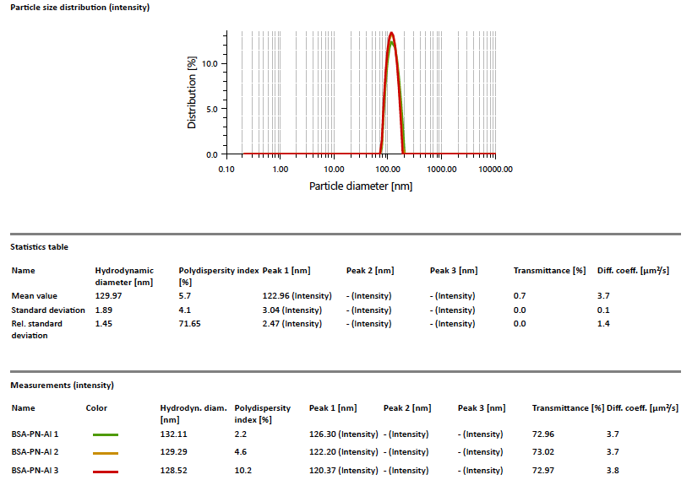
Նկ. 1. Անիոնային ֆոտոսենսիբիլիզատոր ներբեռնված Al-ֆտալոցիանինով ՑՇԱ-ի նանոմասնիկների չափի գնահատում:

Slide 12
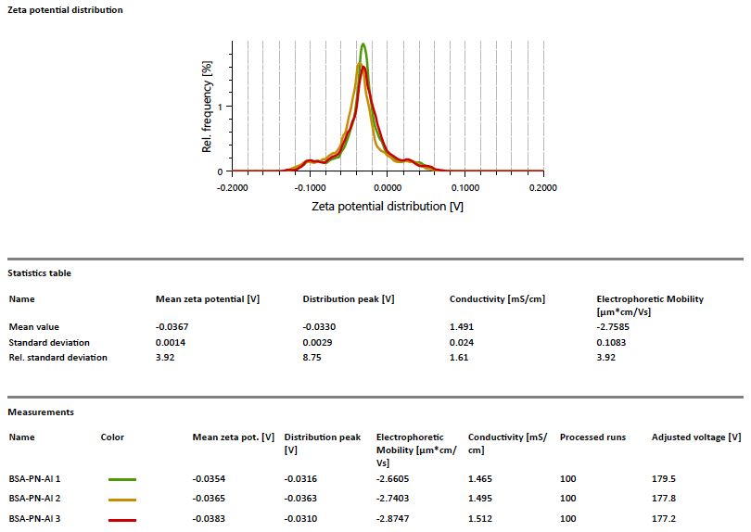
Նկ. 2. Անիոնային ֆոտոսենսիբիլիզատոր Al-ֆտալոցիանինով պաճուճավորված ՑՇԱ-ի նանոմասնիկների զետա-պոտենցիալի գնհատումը:

Slide 13
Այսպիսով՝
1) ստացվել են ՑՇԱ-ի նանոմասնիկներ (ՆՄ), ներբեռնված երեք տեսակի ֆոտոսենսիբիլիզատորներով (ՖՍ)` կատիոնային ու չեզոք պորֆիրիններով և անիոնային Al-ֆտալոցիանինինով;
2) ցույց է տրվել, որ ՆՄ-ների ստեղծման համար օպտիմալ է աղի ցածր պարունակությամբ (0.005 M NaCl + 0.005 M PBS) ալկալային pH 9.0 միջավայրը: Այս պայմաններում ստացված արդյունքները ցույց տվեցին ՖՍ-ներով ներբեռնված ՑՇԱ-ի ՆՄ-ների չափերի բարձր կայունություն 110-130 նմ միջակայքում և ցածր պոլիդիսպերսիա:
ՆՄ-ների չափերը օպտիմալ են քաղցկեղի բջիջների մեջ դրանց էնդոցիտոզի և հետագա ֆոտոդինամիկ թերապիայի համար:

Slide 14
Ներկայացված ուսումնասիրությունը ուղարկված է Journal of Nanoparticle Research և ներկայումս վերանայման փուլում է գրախոսների մոտ:
K. Grigoryan, A. Andreasyan, A. Babajanyan, Z. Grigoryan, M. Sheyranyan, M. Hovhannisyan, S. Mardanyan, N. Alchujyan, V. Hovhannisyan, V. Tuchin, G. Gyulkhandanyan. Synthesis and characterization of different type photosensitizer-loaded albumin nanoparticles. Journal of Nanoparticle Research, 2026
K. Grigoryan¹, A. Andreasyan^{2*}, A. Babajanyan², Z. Grigoryan¹, M. Sheyranyan³, M. Hovhannisyan², S. Mardanyan², N. Alchujyan², V. Hovhannisyan², V. Tuchin⁴, G. Gyulkhandanyan². Synthesis and characterization of different type photosensitizer-loaded albumin nanoparticles.
¹Laboratory of Physical Chemistry, Chemistry Research Center, Yerevan State University (YSU), Al. Manoogian 1, Yerevan 0025, Republic of Armenia
²Institute of Biochemistry of the NAS of Armenia, 5/1 P. Sevak str., Yerevan 0014, Republic of Armenia
³Institute of Pharmacy, YSU, Al. Manoogian 1, Yerevan 0025, Republic of Armenia
⁴Department of Optics and Biophotonics, Institute of Physics, Saratov State University,
Universitetskaya str., 40, Saratov 410012, Russia
Journal of Nanoparticle Research, Q2, IF 2.6

Slide 15
Առաջին տարվա աշխատանքային պլանի երկրորդ խնդիրն էր.
ֆոլաթթու + ֆոտոսենսիբիլիզատոր կոմպլեքսների (նանոկոմպոզիտներ, ՆԿ) ստացում՝ տարբեր անիոնային և կատիոնային ՖՍ-ներով։ Ակնկալվող արդյունքներ՝ ստանալ ֆոլաթթվի և ֆոտոսենսիբիլիզատորների՝ անիոնային և կատիոնային պորֆիրինների ՆԿ-ներ։
Ստացել և ուսումնասիրել ենք ֆոլաթթվի (ՖԹ) հետ ոչ կովալենտ կապված 6 տարբեր կառուցվածքներով անիոնային և կատիոնային ֆոտոսենսիբիլիզատորներ:
Որոշվել է, որ ֆոլաթթվի (ՖԹ) ամենաուժեղ ոչ կովալենտային կոմպլեքսացումը տեղի է ունենում կատիոնային պորֆիրինների՝ Zn-TBut3PyP և Zn-TAll4PyP-ի հետ (մոտ 20 ՖԹ մոլեկուլ մեկ կատիոնային պորֆիրինի մոլեկուլի հետ) /Նկար 3/:
Կատիոնային պորֆիրինները՝ Zn-TOEt4PyP և TOEt4PyP, որոնք ունեն կողմնային –C-OH խումբ չեն փոխազդում ՖԹ-ի հետ:
Անիոնային պորֆիրիններ՝ Al-ֆտալոցիանինը և քլորին e6-ը, կապվում են ՖԹ-ի հետ 1:1 հարաբերակցությամբ:
Ուսումնասիրությունն ավարտված է և կներկայացվի հրապարակման:

Slide 16
Նկ. 3. ՖԹ-ի և Zn-TBut3PyP կատիոնային պորֆիրինի կոմպլեքսի ՈւՄ-տեսանելի տիրույթներում սպեկտրերը (այստեղ ներկայացված են NN 4-6 ֆրակցիաները, ինչպես նաև կետերով ներկայացված չկապված պորֆիրինը՝ N10 ֆրակցիան):

Slide 17
Ֆոտոսենսիբիլիզատորների արդյունավետության ուսումնասիրման նոր մոտեցում
Համաձայն II տարվա օրացույցային պլանի 2025-2026 թթ. անցկացվել է նաև լայնածավալ և կարևոր ուսումնասիրություն, որը թույլ է տվել բացահայտել ու համեմատել տարբեր ֆոտոսենսիբիլիզատորների ակտիվությունը ու որն ուռուցքների ֆոտոդինամիկ թերապիայի (ՖԴԹ) կարևորագույն ասպեկտն է։
Ֆոտոդինամիկ թերապիայի (ՖԴԹ) ընթացքում ուռուցքի վնասումը, որն ի վերջո հանգեցնում է քաղցկեղի բջիջների մահվան, տեղի է ունենում թթվածնի բարձր ռեակտիվ տեսակների (ROS) ձևավորման միջոցով երկու տեսակի ռեակցիաներում. սուպերօքսիդ անիոնային ռադիկալի, ջրածնի պերօքսիդի և հիդրօքսիլ ռադիկալի առաջացմամբ (I տիպի ռեակցիա) և թթվածնի 1O2 ձևավորմամբ (II տիպի ռեակցիա)։
Թթվածնի բարձր ռեակտիվ տեսակների /ROS-ի/, մասնավորապես 1O2-ի, ազդեցությունը տրիպտոֆան (Trp) ամինաթթվի վրա, որը հանգեցնում է դրա քայքայմանը՝ Trp և ֆոտոսենսիբիլիզատոր /ՖՍ/ պարունակող լուծույթի ճառագայթման ժամանակ, կարող է ծառայել որպես ֆոտոսենսիբիլիզատորների կողմից 1O2 առաջացման լավ ցուցիչ: Մենք գնահատել ենք Trp-ի ֆոտոգունաթափումը ֆոտոսենսիբիլիզատոր և Trp պարունակող ջրային լուծույթում ճառագայթման ժամանակ, ֆոտոսենսիբիլիզատոր և Trp պարունակող ջրային լուծույթում՝ վերահսկելով Trp-ի բնորոշ կլանումը: Տրիպտոֆանի լուսազգայունացումը ուսումնասիրվել է Trp և ֆոտոսենսիբիլիզատորներ պարունակող ջրային լուծույթների համար (առաջին սերնդի ՖՍ. Zn-TOEt4PyP, TOEt4PyP, Zn-Tall4PyP, ինչպես նաև երկրորդ սերնդի ՖՍ. մոնո-L-ասպարտիլ քլորին e6, նատրիում (տալապորֆին) և Al-ֆտալոցիանին):
Նկար 4-ը ցույց է տալիս Trp-ի ֆոտոգունաթափման օրինակ, ՖՍ TOEt4PyP պարունակող լուծույթում՝ տարբեր ճառագայթման ժամանակներում՝ 1 րոպեից մինչև 60 րոպե։ Նկարը ցույց է տալիս, որ Trp-ի ֆոտոգունաթափումը առաջին 10 րոպեների ընթացքում տեղի է ունենում առանց սպեկտրի ձևի էական փոփոխությունների /250-300 nm/, մինչդեռ 10 րոպեից հետո Trp-ի սպեկտրի ձևը էականորեն փոխվում է։

Slide 18
Տրիպտոֆանի (Trp) սպեկտրալ փոփոխությունների դինամիկան Trp և TOEt4PyP պորֆիրինի լուծույթում 1-ից 60 րոպե ճառագայթման դեպքում

Slide 19
Եզրակացություններ տրիպտոֆանի /Trp/ և ֆոտոսենսիբիլիզատորների /ՖՍ/ լուծույթների կլանման սպեկտրների վերլուծությունից
1. Trp-ի և ՖՍ-ի ջրային լուծույթը ֆոտոսենսիբիլիզատորերի արդյունավետությունը գնահատելու պարզ և հուսալի համակարգ է։
2. Ուսումնասիրված առաջին և երկրորդ սերնդի ֆոտոսենսիբիլիզատորները, լինելով սինգլետային թթվածին առաջացնող նյութեր, ապահովում են տրիպտոֆանի զգալի լուսագունաթափում (լուսաքայքայում)։
3. Ուսումնասիրված առաջին սերնդի ֆոտոսենսիբիլիզատորները (կատիոնային պորֆիրինները) նույնքան արդյունավետ են, որքան ուսումնասիրված երկրորդ սերնդի ֆոտոսենսիբիլիզատորները։
4. Տրիպտոֆանի լուսաօքսիդացման ուսումնասիրությունը ֆոտոսենսիբիլիզատորի առկայությամբ՝ կլանման սպեկտրներում իզոսբեստիկ կետի գրանցմամբ, կարող է օգտագործվել ոչ միայն ֆոտոսենսիբիլիզատորների, այլև այլ կենսաբանորեն ակտիվ միացությունների արդյունավետությունը հուսալիորեն և արագ գնահատելու համար։

Slide 20
Ներկայացված ուսումնասիրությունը ուղարկված է Journal of Innovative Optical Health Sciences (JIOHS) և ներկայումս վերանայման փուլում է գրախոսների մոտ:
A. Babajanyan, A. Andreasyan, N. Alchujyan, M. Hovhannisyan, V. Hovhannisyan, S. Mardanyan, D. Krysko, V. Tuchin, G. Gyulkhandanyan. Evaluation of the efficacy of first- and second-generation photosensitizers by optical monitoring of tryptophan degradation. Journal of Innovative Optical Health Sciences (JIOHS), 2026
Evaluation of the efficacy of first- and second-generation photosensitizers by optical monitoring of tryptophan degradation
A. Babajanyan¹, A. Andreasyan¹, N. Alchujyan^{1,*}, M. Hovhannisyan¹, V. Hovhannisyan¹, S. Mardanyan¹, D. Krysko², V. Tuchin³, G. Gyulkhandanyan¹
¹Institute of Biochemistry after H. Buniatyan of the NAS of Armenia, 5/1 P. Sevak Street, Yerevan 0014, Armenia
²Cell Death Investigation and Therapy Laboratory, Department of Human Structure and Repair, Ghent University, Ghent, Belgium
³Department of Optics and Biophotonics, Institute of Physics, Saratov State University, 83 Astrakhanskaya str., Saratov 410012, Russia)
Journal of Innovative Optical Health Sciences (JIOHS), Q3, IF 2.2

Slide 21
Հետազոտության արդյունքները
Այսպիսով, 2024 թվականի սեպտեմբերից մինչև 2026 թվականի մայիսը (20 ամիս) 24RL-3C005 դրամաշնորհի շրջանակներում իրականացված հետազոտական աշխատանքի արդյունքում 2026 թվականին ամսագրերում հրապարակման համար ներկայացվել են երկու հոդված`
1. K. Grigoryan, A. Andreasyan, A. Babajanyan, Z. Grigoryan, M. Sheyranyan, M. Hovhannisyan, S. Mardanyan, N. Alchujyan, V. Hovhannisyan, V. Tuchin, G. Gyulkhandanyan. Synthesis and characterization of different type photosensitizer-loaded albumin nanoparticles. Journal of Nanoparticle Research, 2026
2. A. Babajanyan, A. Andreasyan, N. Alchujyan, M. Hovhannisyan, V. Hovhannisyan, S. Mardanyan, D. Krysko, V. Tuchin, G. Gyulkhandanyan. Evaluation of the efficacy of first- and second-generation photosensitizers by optical monitoring of tryptophan degradation. Journal of Innovative Optical Health Sciences (JIOHS), 2026
Մեկ այլ աշխատանք նույնպես պատրաստվում է հրապարակման 2026 թվականին։
FEBS 50-րդ կոնգրեսում, որը տեղի կունենա 2026 թվականի հուլիսի 4-ից 8-ը Նիդեռլանդների Մաաստրիխտ քաղաքում, թիմի աշխատանքը կներկայացնի ՀՀ ԳԱԱ Կենսաքիմիայի ինստիտուտի կենսաինժեներիայի և կենսակատալիզի լաբորատորիայի կրտսեր գիտաշխատող, դրամաշնորհի մասնակից Արմեն Անդրեասյանը։

Slide 22
Շնորհակալություն ուշադրության համար

